Slide 1

NÁZEV: VY_32_INOVACE_ 11- 05_Jan Jakub Ryba
NÁZEV ŠKOLY: MŠ a ZŠ, Veselí nad Moravou
AUTOR: Bc. Hana Králíková
TÉMA: Jan Jakub Ryba
ČÍSLO PROJEKTU: CZ.1. 07/ 1. 4. 00/21. 0822

Slide 2
ANOTACE
Materiál je určen pro výuku hudební výchovy pro žáky speciálních tříd, pro práci na interaktivní tabuli
Doba vzniku srpen 2012
Ověřeno 3. 12. 2012
Žáci se zájmem poslouchali vyprávění o J. J. Rybovi, na otázky správně reagovali. Byla u nich navozena atmosféra blížících se vánočních svátků

Slide 3
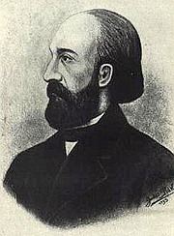
Jan Jakub Ryba 1765 - 1815

Slide 4
Český hudební skladatel
Sbíral lidové písně a sepsal je do sborníků českých písní.
Nejslavnější, dodnes nejhranější skladbou pro vánoční období je Česká mše vánoční ( příběh vypráví o zvěstování Kristova narození a příchodu pastýřů k jesličkám) – poslech úryvku
Už jako osmiletý uměl velmi dobře hrát na klavír a učil se na housle a varhany.

Slide 5
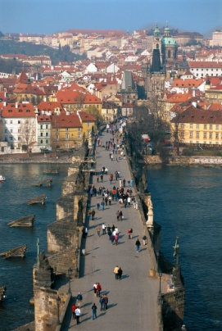
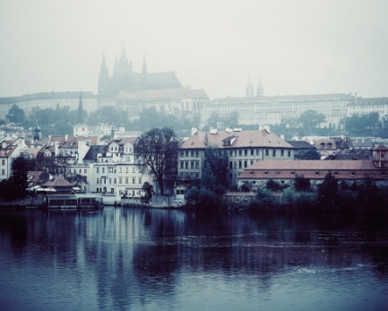

Studoval v Praze
kromě češtiny a němčiny četl francouzsky, italsky, latinsky i řecky
Po studiích se stal učitelem

Slide 6

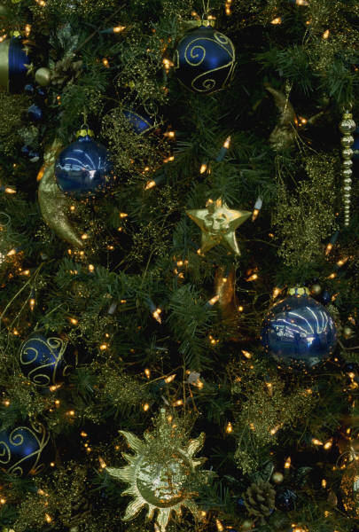
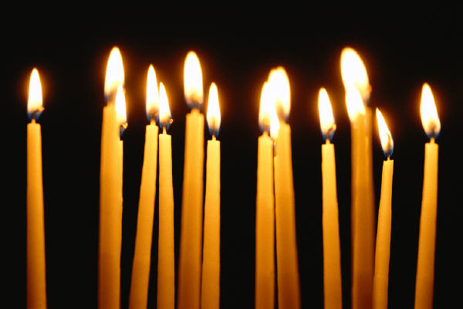
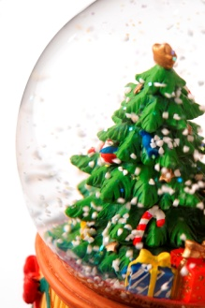
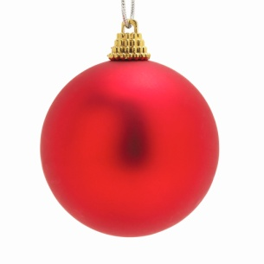
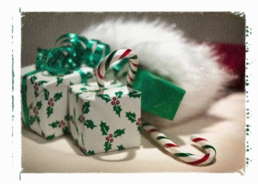
Byl otcem třinácti dětí – 13
7 dětí mu zemřelo
Později žije a skládá v bídě, avšak v této době vzniká dílo Česká mše vánoční – poslech úryvku
Další díla: - Věnec ze zpěvů vlasteneckých - poslech
Vlastenecké písně - poslech

Slide 7
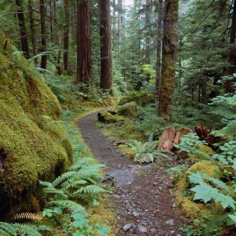
8. dubna v roce 1815 ráno odešel na procházku do lesa
Jeho kamarád ho nalezl ještě živého, avšak umírajícího, podřezal si žíly na krku
Jako sebevrah byl pochován bez obřadu na zrušeném morovém hřbitově. Teprve po 40 letech byl pochován v Rožmitále na hřbitově

Slide 8
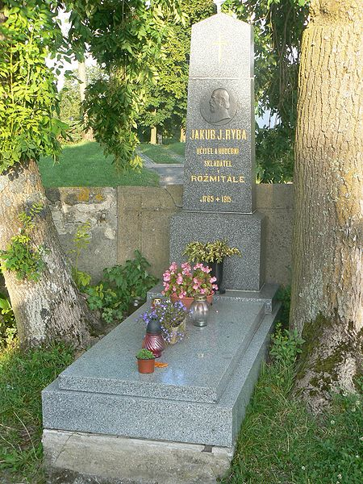
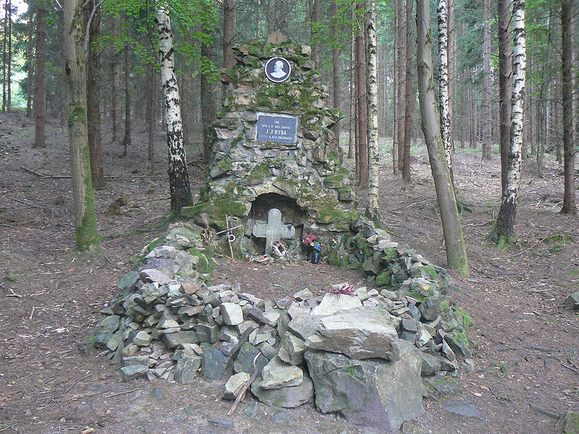
Na místě jeho smrti v roce 1854 postavili lesní dělníci kamenný křížek.
v roce 1933 byl doplněn kamennou mohylou, která zde stojí dosud. Vedle mohyly se nachází i pomník k 50. výročí vzniku Československa.
            -> Hrob J. J. Ryby ve Starém Rožmitále
                Mohyla J. J. Ryby u Voltuše

Slide 9
Zdroje
Ilustrace: www.office.microsoft.com
www.wikipedie.cz

